Slide 1
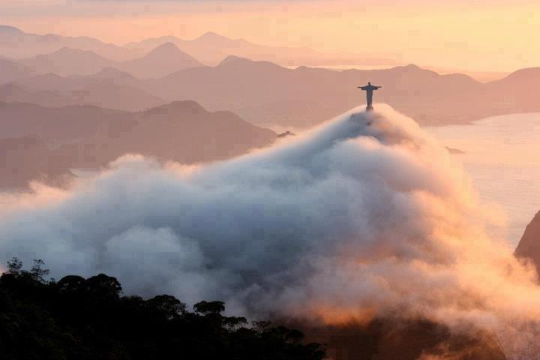
聖歌隊 獻詩
充滿我

Slide 2
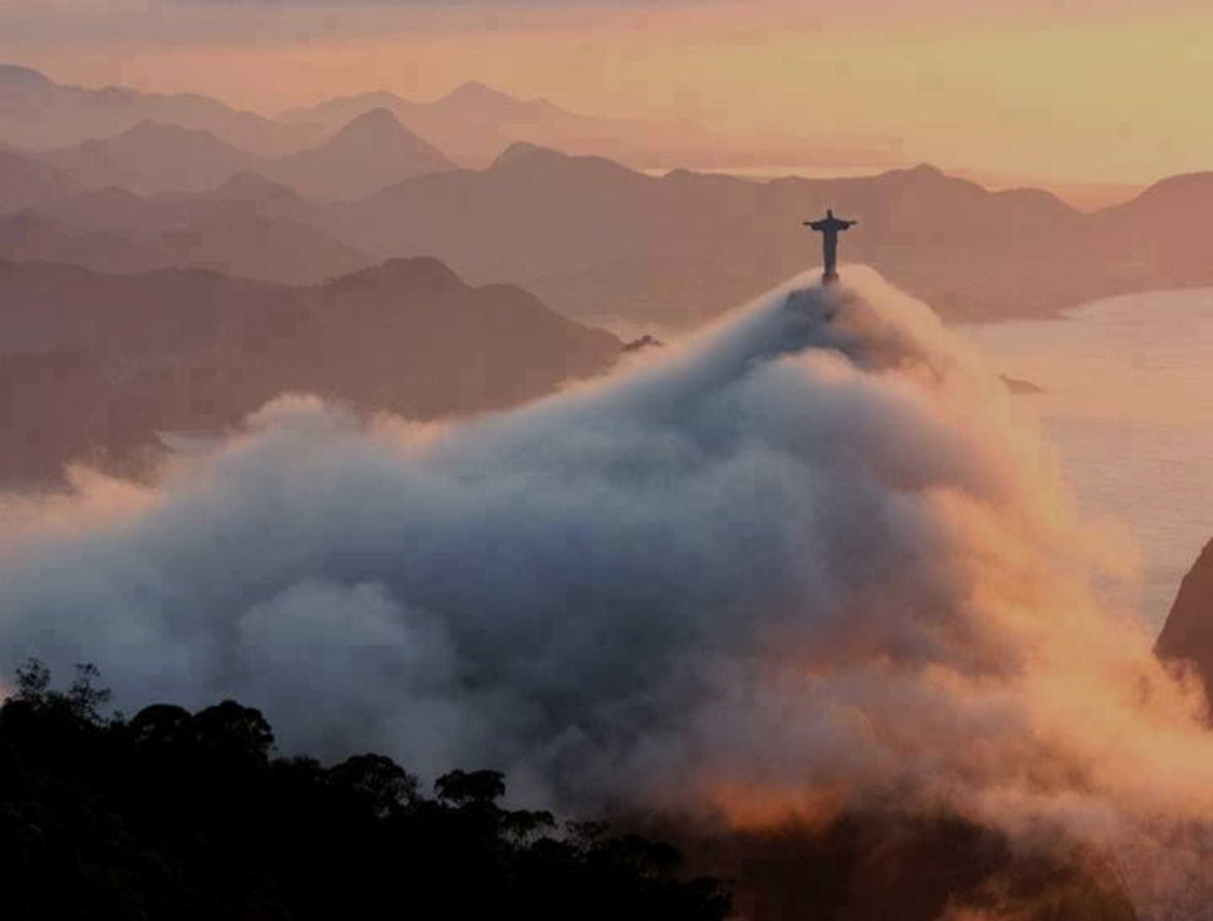
充滿我,充滿我 用祢聖神充滿我 像鴿仔對天降 請用疼充滿我 聖神請祢充滿我
充滿我(1/4)

Slide 3
充滿我,充滿我 充滿我,充滿我 請祢用聖神充滿 （哦充滿）我 來除去我的罪乎我心神換新 救主請祢充滿我
充滿我(2/4)

Slide 4
救主請祢除去我罪 此時請祢乎我完全清心 助我純潔又求祢此時充滿我 充滿我,充滿我 充滿我,充滿我
充滿我(3/4)

Slide 5
用祢聖神,充滿我,充滿我 願我一切所行 表明對祢的疼 請祢充滿我 哦,請祢充滿我 哦,求祢此時充滿我 聖神求祢充滿我 Amen
充滿我(4/4)

